Slide 1
基于产教融合下的汽车运用与维修专业整体解决方案
国泰安专业建设事业部

Slide 3

目 录
建设背景意义
建设目标思路
建设具体内容
项目案例介绍

Slide 5
一、建设背景意义
（一）职教政策新背景
《国务院关于深化产教融合的若干意见》【2017】12月
深化“引企入教”改革。支持引导企业深度参与职业教育教学改革，多种方式参与学校专业规划、教材开发、教学设计、课程设置、实习实训、促进企业需求融入人才培养环节，推行面向企业真实生产环境的任务式培养模式。
《国家职业教育改革实施方案》》【2019】1月24日（职教二十条）
1. 建设50所高水平高等职业学校和150个骨干专业（群）；办好一批县域职教中心；
2. 优化人才培养方案，启动1+X证书制度试点工作，开展高质量职业培训；
3. 引导行业企业深度参与人才培养，促进职业院校加强专业建设、深化课程改革、增强实训内容、提高师资水平，全面提升教学质量；
4. 职业院校主动与具备条件的企业在人才培养、技术创新、就业创业、社会服务、文化传承等方面开展合作。

Slide 6

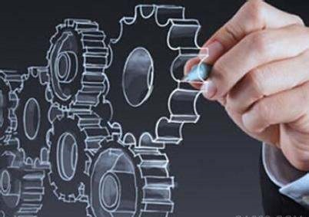

（二）云物移大智新技术
“云物移大智”时代：互联网+行动
发展动能转换：
创新驱动战略
产业转型升级：
中国制造2025
云计算
物联网
移动互联网
大数据
智慧城市
国际产能合作：
“一带一路”

Slide 7
（三）产业发展新需求
（二）云物大智新技术
1. 人才培养校需要对接产业发展
《中国汽车人才发展战略研究》报告显示，2020年中国汽车产业技术人员年需求量将达到776万人。
教育部、劳动和社会保障部等六部委联合公布的《紧缺人才报告》指出，汽车维修人才需求量有100万左右的缺口。
根据“十三五”国家战略性新兴产业发展规划，2020年新能源汽车产业规模将达到10万亿元。新能源汽车人才的需求也将爆发增长。
技能型人才
技术技能型人才
表现在可以在工作现场发现并解决问题，可以做出流程工艺、工具设备上的技术革新。
大量的实操机会
扎实的专业能力
虚拟仿真实训与实际动手实操相结合
更有效、有趣的理论教学
培养方式
“工匠精神”进入教学、实训环节
基于专业的创新能力
创新教育进入课堂

Slide 8
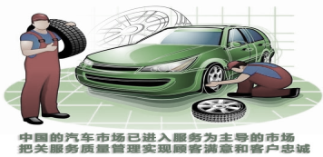

2. 汽车消费市场前景广阔
《中国汽车人才发展战略研究》课题报告预测，我国汽车产业人才2015年已经突破500万人大关，到2020年将达到776.23万人，平均年增长率为10%左右，汽车专业就业前景非常广阔，主要包括汽车销售与评估、汽车保养与维修、汽车钣金喷漆、汽车美容 、汽车改装等方向，基本是围绕汽车售后市场。
中国的汽车市场已进入服务为主导的市场
把关服务质量管理实现顾客满意和顾客忠诚

Slide 9
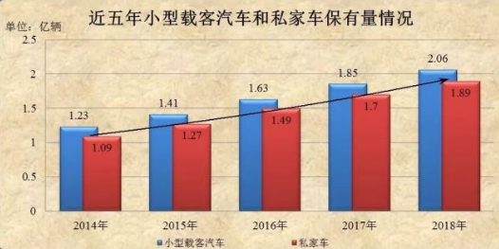
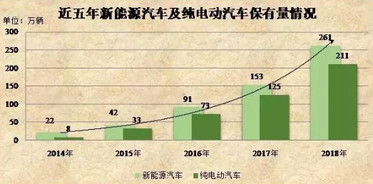
3. 家用小车和新能源汽车增幅较大
近五年小型载客汽车和私家车保有量情况
近五年新能源汽车及纯电动车保有量情况
近五年小型载客汽车和私家车保有量情况
近五年新能源汽车及纯电动汽车保有量情况

Slide 10

（四）人才培养新挑战
校企合作后劲乏力
1. 校企衔接疏离
2. 合作平台推动力不足
3. 创业教育体系待完善
专业定位顶层设计不清晰
与产业发展脱节
知识宽泛、技能指向不明
5
1
教育现状分析
师资培养需与时俱进
1. 双师型教师队伍需要完善
2. 德育教育需要大力提升
4
课程建设体系有待完善
1. 专业拓展课有待完善
2. 产教融合度不高
2
课程资源相对缺乏
1. 教材需要更新
2. 课程资源建设需要大胆创新
3

Slide 11
二、建设目标思路
（一）专业建设新目标
1. 探索产教融合协同共建专业的新途径
紧密围绕区域经济发展与汽车产业发展，以立德树人为根本，以服务发展为宗旨、以促进就业为导向，以优化专业结构和打造汽车特色专业为核心，对照特色专业（群）建设内涵要求，构建产教融合、特色鲜明、整体水平高的汽车专业（群），发挥职业院校专业建设带动当地产业发展的引领示范作用。
汽车专业（群）建设新途径
主线
以产教融合为主线
产教融合协同共建汽车专业（群）
龙头
以核心专业建设为龙头
发挥核心骨干专业（群）带动作用
支撑
以课程资源开发建设为支撑
互联网+助力课程资源开发建设
手段
提升信息技术应用能力
以信息化技术提升人才培养质量为手段
目标
提升专业（群）品牌竞争力
以促进学生全面发展与提升就业竞争力为目标

Slide 12

2. 建成国家/省级一流的、具有差异化特色的汽车品牌专业
通过汽车特色专业建设，发挥其引领和核心作用，以明显的示范作用辐射和带动其他专业的持续发展，从而保证学校专业建设的总体质量。
校重点建设专业
国家/省一流专业
汽车专业
非核心专业1
汽车特色
专业群
非核心专业3
非核心专业2
省特色专业
省品牌专业

Slide 13
（二）专业建设新思路
通过的搭建“横向多元化、纵向多层次”产教融合共建专业平台，按照1+6模式，探索产教融合协同育人新模式，打造汽车专业特色品牌。
探索产教融合协同育人新模式，打造汽车专业（群）特色品牌
产教融合
课程体系
新科技赋能
实训体系
互联网+赛名师智慧课堂（双师型）
1+X证书
（培训中心）
学生实习
就业服务
顶层设计：基于产教融合的人才培养模式

Slide 14
三、建设具体内容
（一）产教融合课程体系
1. 搭建产教融合协同育人平台
校本化
教材开发
优化人培方案重构课程体系
校企合作
课程设置
产教融合
协同育人平台
共建校本化
课程资源库
校企合作
教学设计
共建
“大师工作室”
产教融合
实习实训
Notes:
遵循“柔性”“可拓展性”原则，按照“平台+模块+拓展”模式构建专业群课程体系，打造优质共享型教学资源库，实现“底层专业平台课程共享，中层专业模块课程分立，高层拓展课程互选”，确保人才培养质量有效提升。

Slide 15
2. 校企合作优化课程设置
从人才培养目标定位出发，到能力要素分析，再到知识体系构建，最终落实到课程设置上，建设与人才需求匹配、与国际标准接轨的课程体系。
创建优质共享型专业群教学资源库
拓展
拓宽视野、知识面、职业素养，提升综合能力
共享基础课程群开发项目
专业核心课程群开发项目
特色教学资源建设项目
国家级精品课程建设项目
校企合作课程资源建设项目
其他教学资源开发项目……
+
技术型
技能型
综合型
模块
专业必修课
专业选修课
+
平台
专业群课程平台：学生二次分流、特长发展
学校公共基础课程平台：厚基础、宽口径
Notes:
遵循“柔性”“可拓展性”原则，按照“平台+模块+拓展”模式构建专业群课程体系，打造优质共享型教学资源库，实现“底层专业平台课程共享，中层专业模块课程分立，高层拓展课程互选”，确保人才培养质量有效提升。

Slide 16
3. 对接产业优化专业核心能力分析
专业课程设置要依据市场岗位的需求，对具体岗位的职业能力进行分析，从专业能力、社会能力、方法能力来对新能源汽车维修岗位进行课程设置。
方法能力
专业能力
社会能力
较强的法律意识与社会责任感，良好的思想道德和职业态度，具有诚信品质、团队协作意识和敬业精神；
快速适应环境变化的能力，树立终身学习观念，有自我完善和接受继续教育的意识；
人际交流及团队协作能力，具有良好的心理素质、沟通能力、应变能力、协调能力、适应能力；
劳动组织能力，具备责任意识、服务意识、质量意识、安全意识。
汽车零件图及装配图识图能力
正确使用维修工具和操作检测仪器设备的能力 ；
查阅新能源汽车维修资料能力
汽车维护、修理工作所需钳工基本技能,汽车日常、一级、二级、走合、年检换季维护能力；
发动机、底盘总成装配调整能力
汽车主要总成检修能力；
新能源汽车关键零部件的检修能力,新能源汽车检修和故障诊断与排除能力。
职业生涯规划能力；
逻辑思维、分析判断和语言文字表达能力；
独立并主动学习，获取新知识的能力；
发现问题与解决问题的能力
工作过程优化和决策能力
一定的心理承受能力和创新能力。

Slide 17
4. 产教融合重构课程体系
通识 | 公共基础课 | 德育、应用英语、应用数学、语文、计算机基础、IT实用技巧、心理学、思想政治。
 | 通用职业技能课 | 创业实践设计、电子商务、车联网技术、计算机网络管理
 | 职业素养拓展课程 | 职业核心能力（职场沟通与礼仪、职业发展与生涯规划、沟通与演讲等）专业引导课、国学与传统文化、中外近现代史、美学与艺术欣赏
专业 | 专业基础课 | 机械识图、汽车构造、汽车文化、汽车驾驶与维护、汽车电工基础、汽车修理基本技能、汽车检测、汽车电子控制技术、机械设计基础
 | 专业核心课 | 汽车发动机构造与维修、汽车电气设备构造与维修、汽车底盘构造与维修、汽车空调结构与维修、汽车维护与保养、汽车电子控制部件检测与调试、电工技术
 | 专业拓展课 | 汽车营销、汽车改装、车联网技术、汽车金融、车辆保险、汽车维修企业管理等
实践 | 汽车底盘维修实训、汽车发动机维修实训、汽车电气系统维修实训、汽车钣金实训、汽车保险与理赔实训、汽车变速箱实训、汽车虚拟仿真实训、汽车性能实训、社会实践、顶岗实习、毕业实习、行业认识实践
创业 | 创新思维与创作力开发、创业基础与务实、企业计划与项目识别、商务礼仪/管理沟通、小微企业经营管理、小微企业、创业融资、创业风险管理；就业实践、创业实战对抗演练、项目融资等

Slide 18
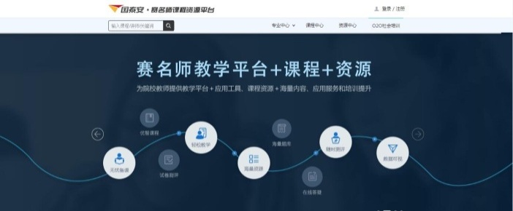
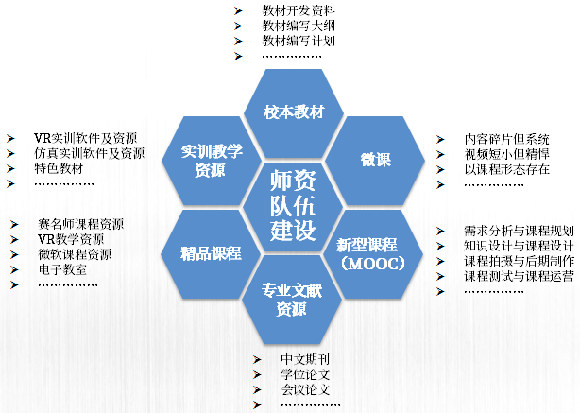
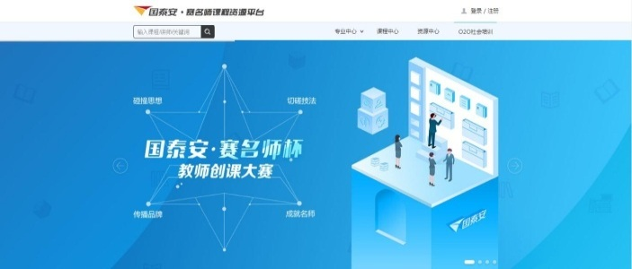
5. 赛名师智慧教学平台资源运用
提供集教学+师培于一体的课程资源，以线上授课视频+线下教学辅导相结合的方式，将名师的授课制作成精品视频课程，通过国泰安O2O教育云平台向师资薄弱的学校推广。同时为当地的老师提供《线下导师指导手册》，当地老师作为线下导师与学生进行互动（以提问、组织讨论、组织现场实验等形式），考察学生的学习进度，并因材施教，加深学生对名师视频中讲解的知识的理解。
同时，结合学校主干专业，以核心课程和平台课程为重点，兼顾关键能力课程，帮助学校建设优质的开放共享型的教学资源库，采用教学资源开发制作平台协助职业院校开发优质教育资源，在传统教学资源的基础上创新形成特色教学资源体系。

Slide 19
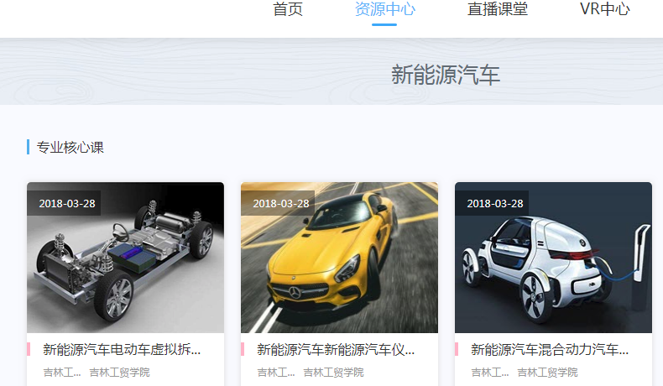
6. 丰富的教学资源（赛名师线上课程）
序号 | 课程名称
1 | 汽车发动机构造与维修
2 | 汽车底盘构造与维修
3 | 汽车电气设备构造与维修
4 | 汽车美容
5 | 汽车钣金
6 | 汽车喷漆
7 | 汽车电工电子
8 | 汽车空调
9 | 新能源汽车结构与检修
10 | 新能源汽车教学资源库
11 | 高压安全
12 | 汽车构造与维修
13 | 发动机电控系统检修
14 | 汽车底盘故障诊断与排除
15 | 汽车构造
16 | 汽车维护与保养
17 | 汽车技术服务与营销
新能源汽车电动车虚拟拆…
新能源汽车新能源汽车仪…
新能源汽车混合动力汽车…

Slide 20
7. 丰富的教学资源（双师型专家库）
序号 | 姓名 | 类型 | 简历
1 | 朱军 | 教授 | 车辆维修高级工程师，日产汽车（中国）有限公司北京培训中心总工程师，中国汽车工程学会 特聘专家，北京理工大学机械与车辆工程学院 兼职教授、硕士生导师
2 | John Vlaar | 董事长、教授 | 伊莱特（国际）有限公司CVO，美国汽车培训经理委员会委员，英国IMI和香港IMI协会讲师，荷兰和欧洲工业协会讲师，菲律宾机械工程协会讲师
3 | 刘承志 | 高级技师 | 斯柯达（中国）前技术总监、深圳市第二高级技工学校汽车技术系主任
4 | 卢明 | 教授 | 柳州职业技术学院汽车与环境工程系主任,教授,高级工程师,教育部高职高专汽车类专业教学指导委员会委员,中央财政支持重点建设专业负责人,广西内燃机学会常务理事,柳州市第九届、第十届政协委员。
5 | 郝结来 | 讲师 | 2007年毕业于安徽科技学院工学院机电技术应用专业，合肥工业大学车辆工程专业研究生
6 | 王凯元 | 高级工程师 | 毕业于哈尔滨理工大学机械工程系，本科学历，工学学士学位，就职于高新现代智能系统股份有限公司，结构部经理
7 | 贺玉兵 | 高级讲师 | 国内著名车身修复专家、2007年全国汽车维修钣金技能竞赛冠军、深圳市第二高级技工学校高级讲师，享受国务院特殊津贴高技能人才，全国优秀指导教师
8 | 张红伟 | 教授 | p 现任广州科技贸易职业学院机电工程学院院长、汽车检测与维修技术省级重点建设专业带头人、院级教学团队和科研创新团队负责人，教授、汽车维修高级技师
9 | 李东江 | 教授 | 高级工程师，汽车维修领域SAE-CHINA资深工程师，中国汽车工程学会特聘专家；中国汽车维修职业教育咨询委员会专家委员
10 | 高谋荣 | 副教授 | 2005年7月受聘深圳职业技术学院汽车运用技术专业教师；2006年-2009年全程参与第一批国家示范校汽车运用技术示范专业的建设工作 ；2008年7-8月新西兰理工大学 汽车课程教学培训
12 | 海鹏洲 | 教授 | 武汉理工大学副教授、硕士生导师；汕头大学特聘教授 、博士生导师;武汉造船工程学会 委员；武汉市科委科技创新基金评审委员会 专家组成员；武汉市民族委 副秘书长

Slide 21
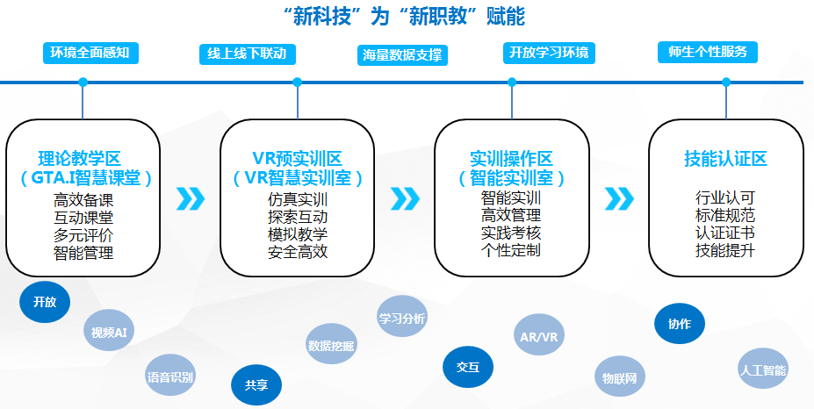

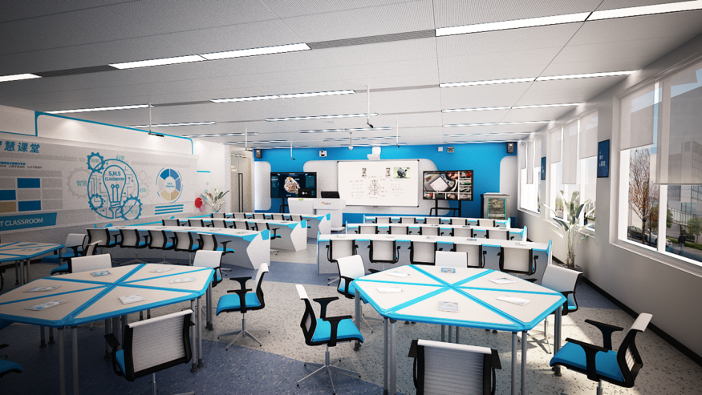
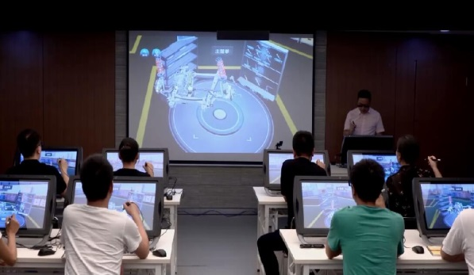
（二）新科技赋能实训中心
1. 互联网+智慧实训应用
环境全面感知
线上线下联动
海量数据支撑
开放学习环境
理实一体教学
利用人脸识别技术、直播互动、课堂录播、行为分析等技术手段构建教学与智慧管理平台，实现教学全过程体验。
虚拟仿真实训
VR仿真预实训可让师生熟悉实训设备、操作流程、注意事项，降低实训成本，提高掌握实训的速度及实训过程的安全。
实践操作训练
主要进行真实硬件装备的实训操作，加强操作手感，掌握真实操作，提升实操技能，强化实训效果。
理论教学区
（GTA.I智慧课堂）
高效备课
互动课堂
多元评价
智能管理
VR预实训区
（VR智慧实训室）
仿真实训
探索互动
模拟教学
安全高效
实训操作区
（智能实训室）
智能实训
高效管理
实践考核
个性定制

Slide 22
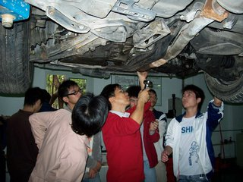
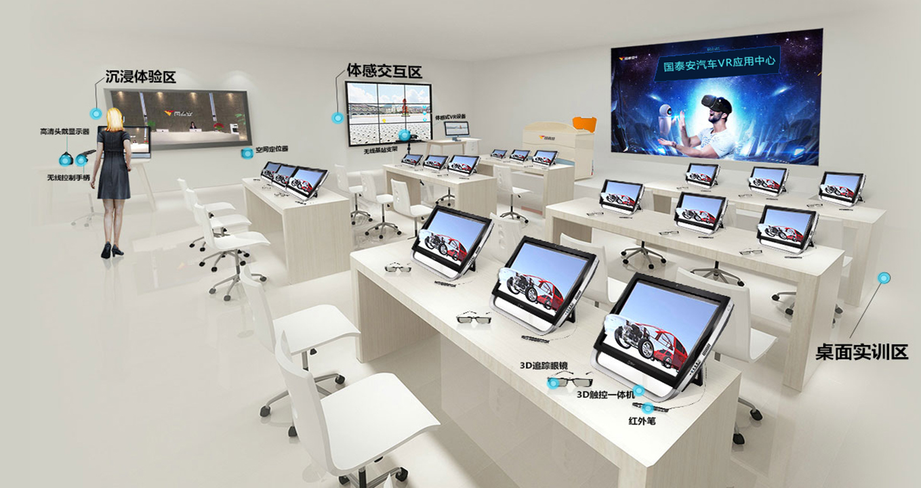
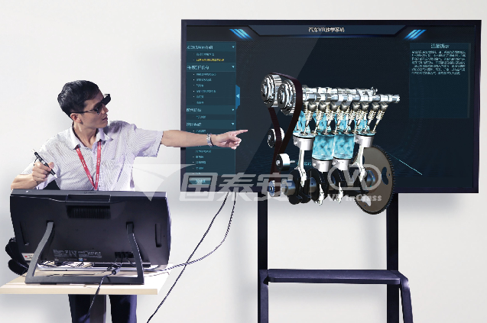
2. VR虚拟仿真实训中心
操作危险
设备昂贵
损耗严重
传统实训
安全可逆
学科兼容
节约成本
国泰安VR实训

Slide 23
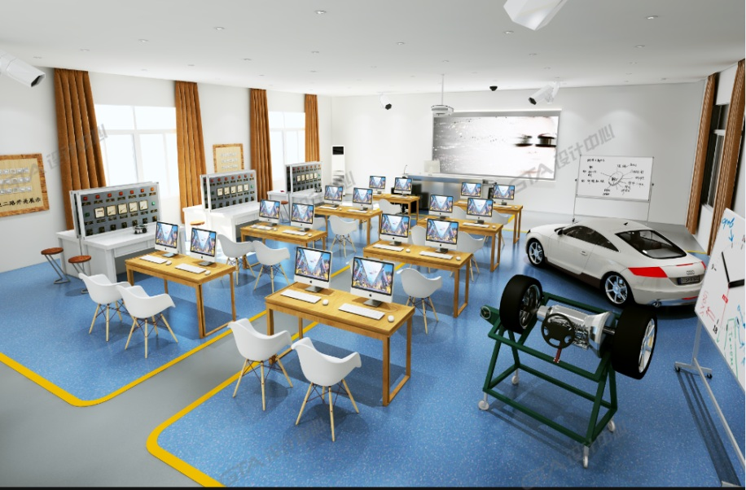
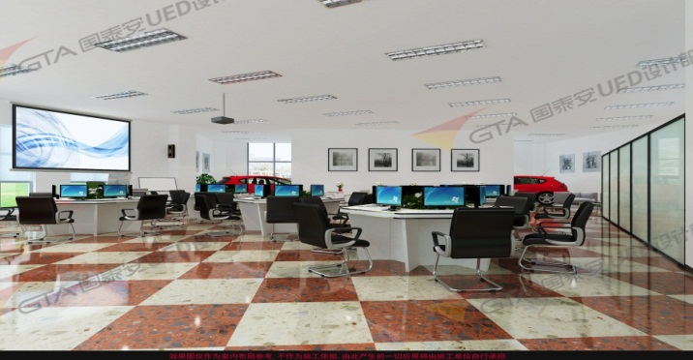
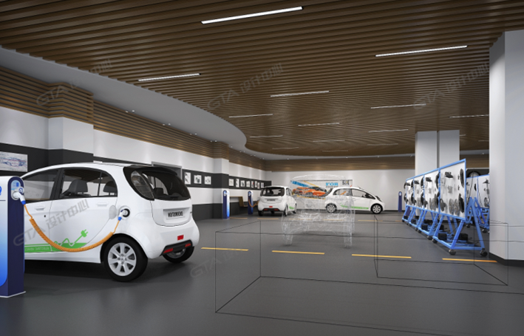
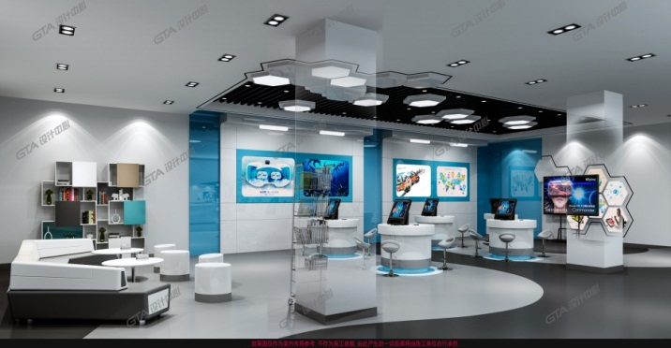
3. “教学做” 一体化实训室效果图

Slide 24
4. 汽车应用与维修专业实训体系
汽车运用与维修专业虚拟仿真实训室
汽车电器设备检测与维修实训室
电动汽车辅助系统实训室
新能源汽车认知检测诊断实训室
1
2
3
4
5
6
7
汽车底盘检测与维修实训室
汽车故障检测诊断实训室
汽车转向系统检测与维修实训室

Slide 25
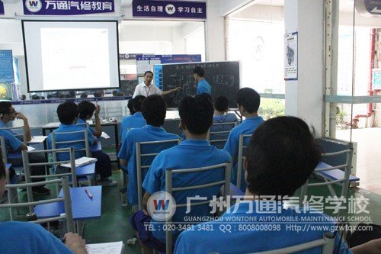
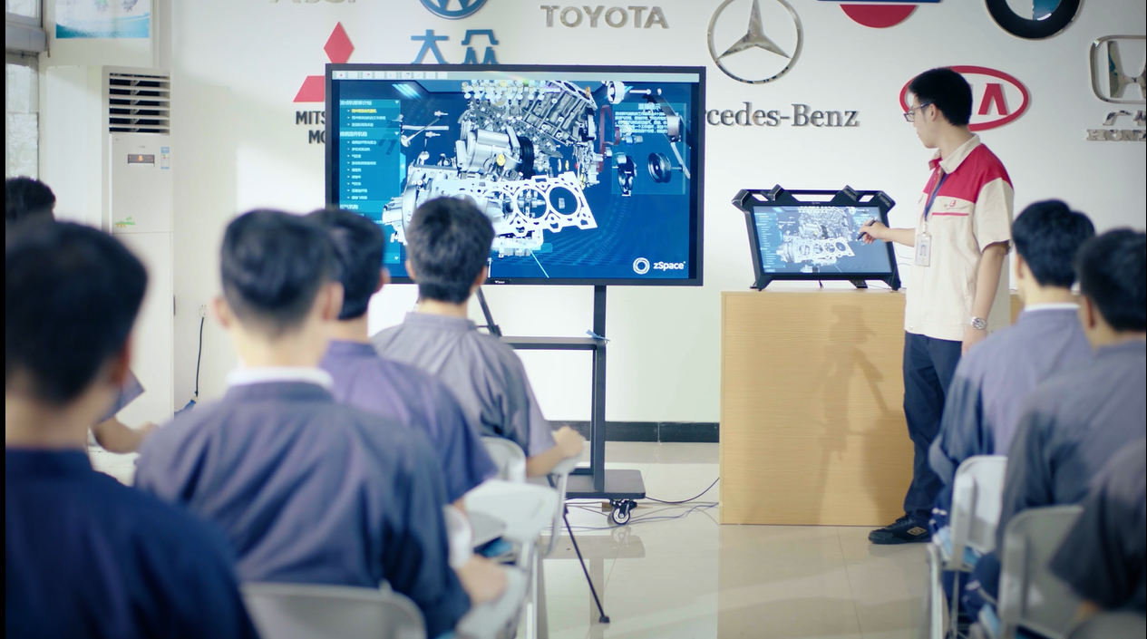
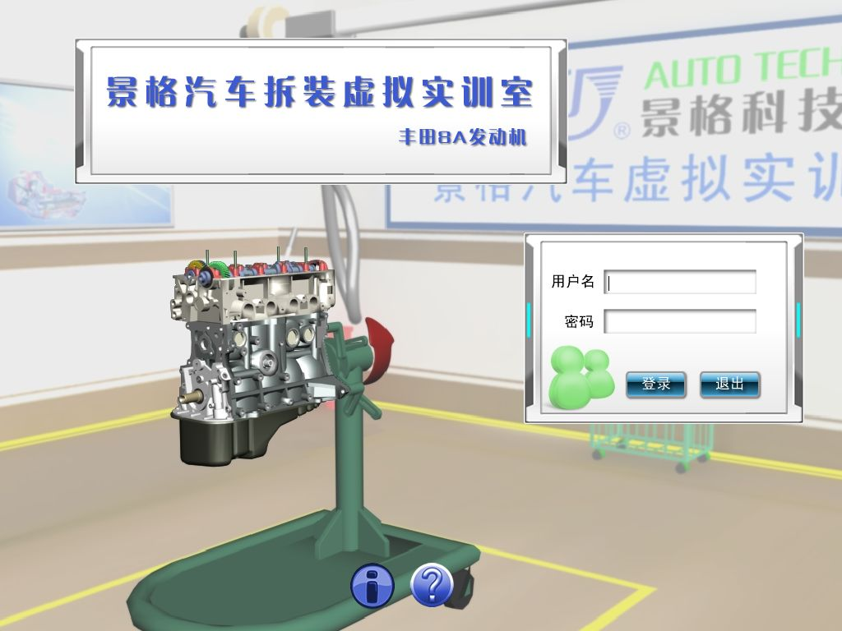
5. 传统实训与VR虚拟仿真实训对比
采用“VR-AR技术+国泰安VR教学系统+裸眼3D技术”的一体化解决方案。
将传统模式升级为“VR辅助理论教学+VR仿真预实训+上手实操”的高科技课堂新模式。
理实一体化实训教学
国泰安VR教学实训
操作危险
设备昂贵
损耗严重
安全可逆
学科兼容
节约成本
传统实训
虚拟仿真实训

Slide 26
6. 智能实训管理平台
通过国泰安智能实训管理平台对教学做创过程的实时监控与评测分析，对实训室环境、设备、资源的全方位智能管理。
实训教学管理（模拟实训+实际操作）
实训室软件资源管理
实训室硬件设备智能管理
实训室环境安全智能管控
实训室综合管理系统
教学做实时评测分析系统
实训室环境智能控制系统
教学做实时评测分析
远程互动教学实训
实训大数据分析
云端个人学习交流空间

Slide 27
（三）互联网+赛名师智慧课堂
1. 师资队伍培养体系建设
政校企行协同 搭建师资培训体系
师资资源池
师资队伍建设
师资培养
师资管理
资源共享
资源池+共享平台
优质师资
教学能力+技艺水平
素质提升
教学水平+实践技能
价值实现
教研活动+激励机制
构建专业群内部及校企合作师资共享机制
政校企行协同推进学校师资资源池和共享平台建设
选拔和引进优质师资：学科带头人、骨干教师、技术技能大师、
加强教师国际化培养
加强海外优质人才引进
（跨）专业技能+教学理念和方法+文化+国际语言
培训与取证
企业挂职锻炼/实践进修
学位研修计划
用人与管理体制机制
教研科研，协同创新
创新创业
绩效考核激励制度

Slide 28
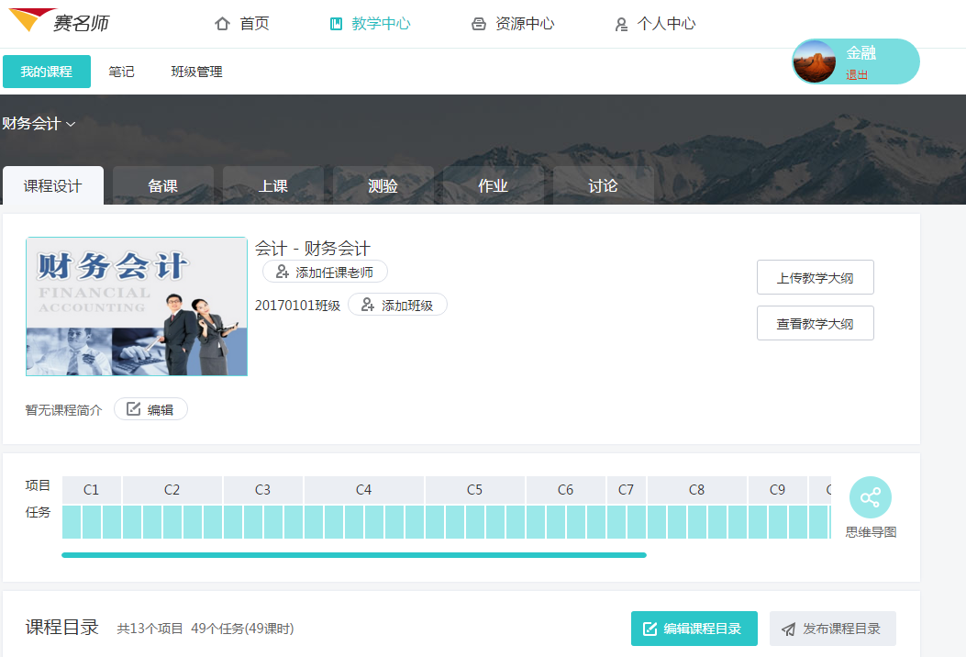
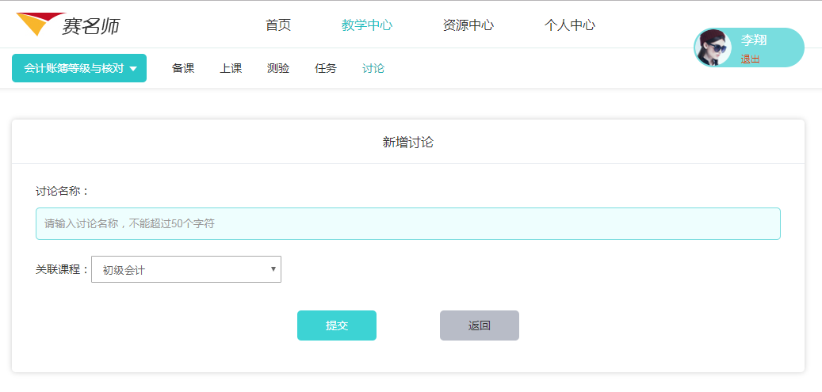
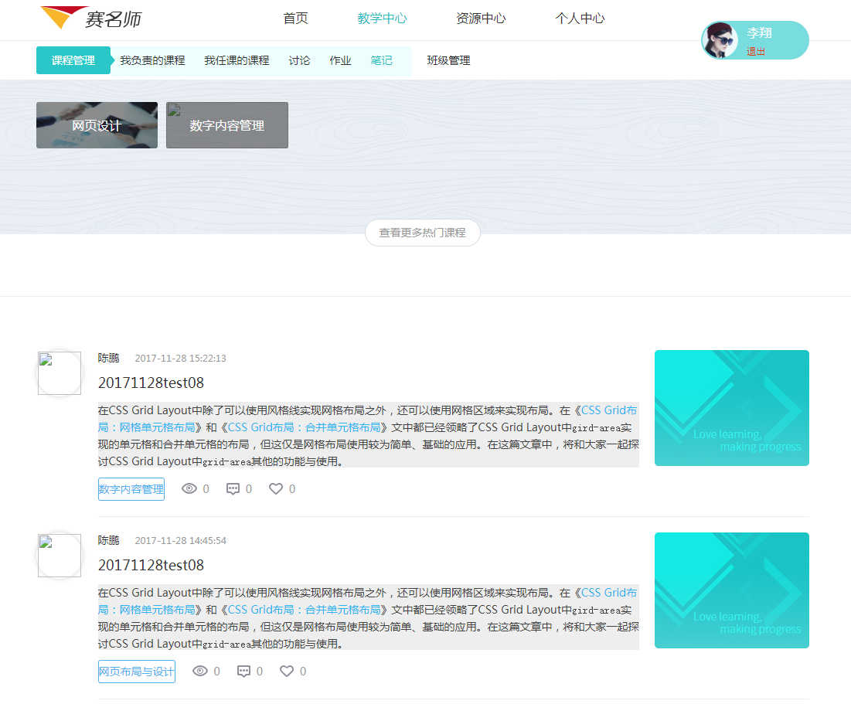
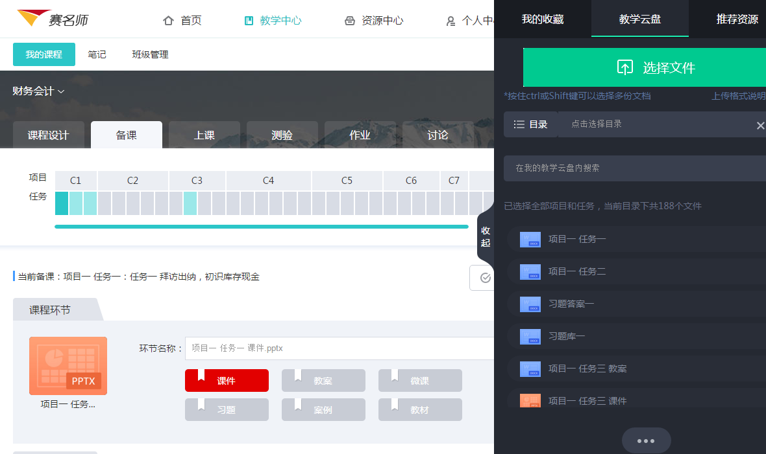
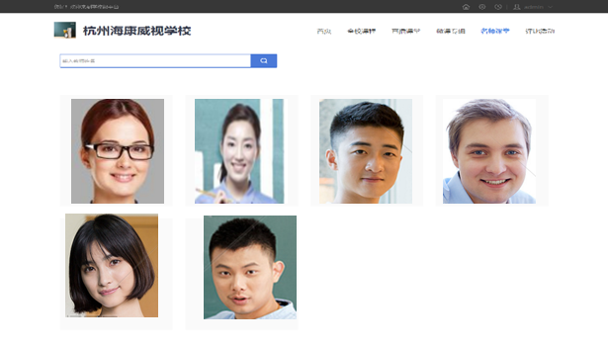
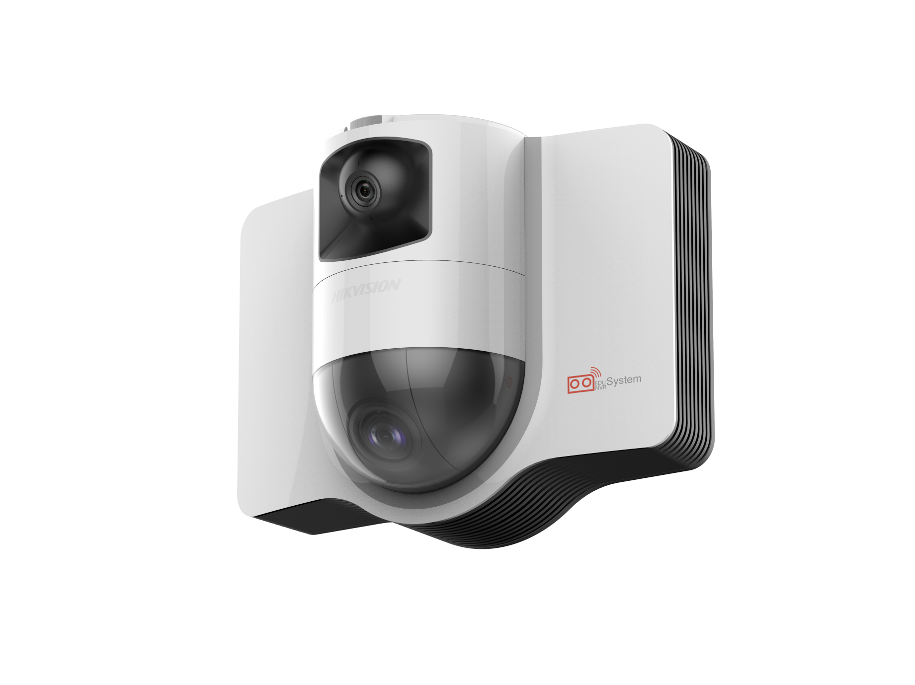
2. 智慧课堂—应用平台
教学内容展示
学习资源推送
学习任务发布
学生协作互动
学生自主探究
辅导答疑
主题讨论
互动协作
作品分享
……
互动讨论
授课中心
智慧笔记
多维互动的教学平台
上传笔记
笔记分享
……
教学视频资源获取
备课中心
精准推送
智能录播
教师备课
学生预习
学情诊断
……
智能高效的管理平台
人脸考勤
消息推送
班牌发布
在线巡课
在线作业
在线测试
多元评价
课程直播
课程点播
优课评选
联动教学
……
课堂行为表现数据

Slide 29
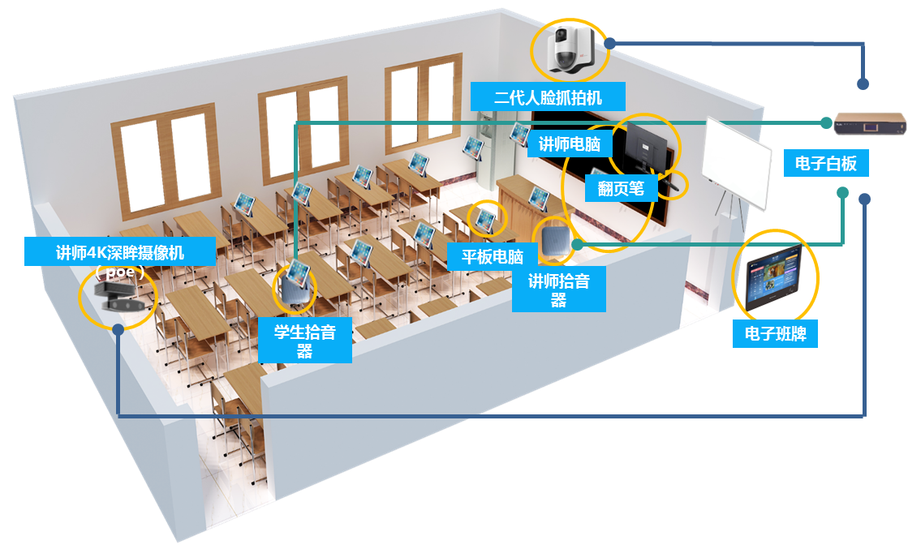
3. “互联网+智慧课堂”培训中心
一是在基地内打造“互联网+智慧课堂”培训中心，支持课程直播点播、名师课程等联动教学
二是在基地辐射区域内，联合政府、企业、职业院校，建设与基地联动的智慧课堂学习中心。
国匠在线
平台
企业学习中心
职业院校学习中心
社区（乡镇）学习中心

Slide 30
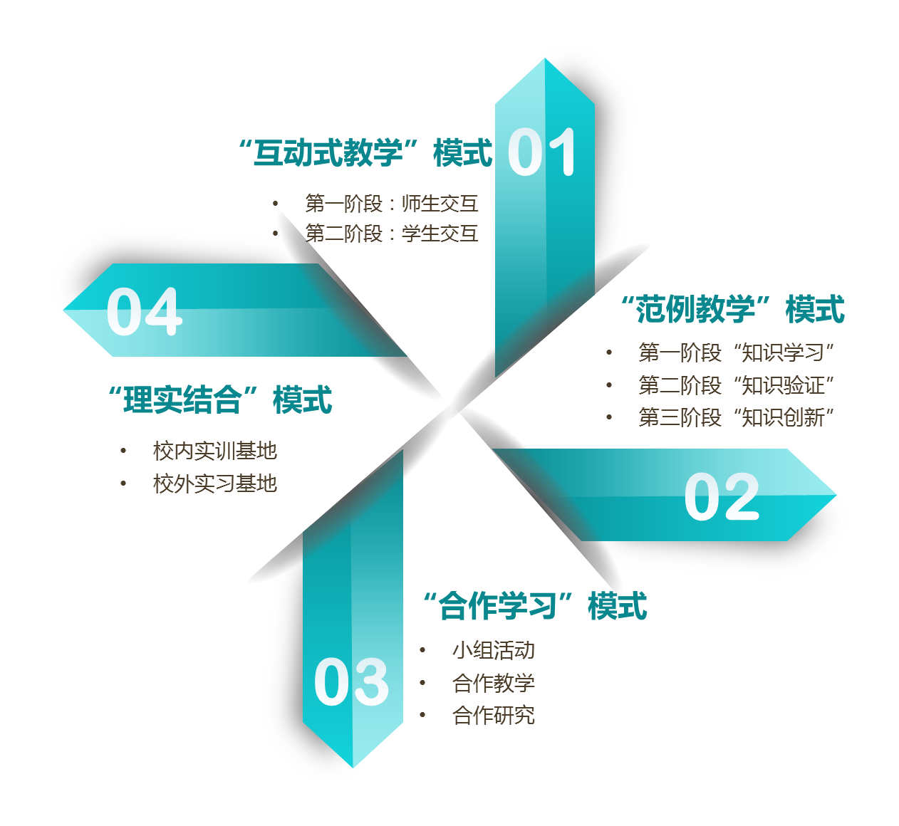




4. 课堂教学改革创新
教学资源创新
教学理念方法与模式创新
精品/核心课程建设
精品课程申报
资源库 建设
动画库建设
实训室配套资源建设
实训指导书
校本教材
项目式开发
师资团队建设
优质课程资源
先进工业案例
配套资源课程
视频库建设
习题库建设
工作页
实训文档材料
“互动式教学” 模式
第一阶段：师生交互
第二阶段：学生交互
“范例” 模式
第一阶段：知识学习
第二阶段：知识验证
第三阶段 ：知识创新
“理实结合” 模式
校内实训基地
校外实训基地
“合作学习” 模式
小组活动
合作教学
合作研究

Slide 31
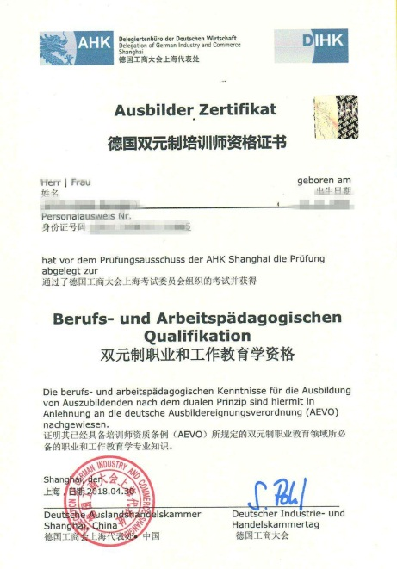
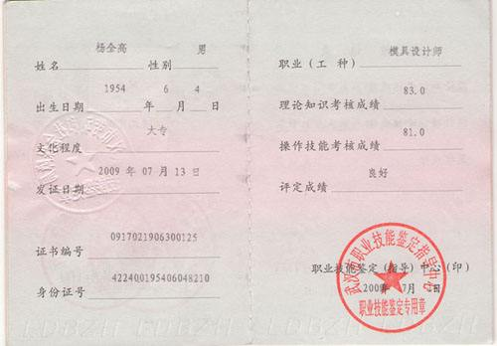
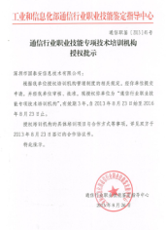
（四） “1+X”证书培训
1. 引入和打造职业证书和标准体系
对接“1+X证书制度”，联合国内外行业龙头企业、院校，共同引入和打造职业证书和标准体系
拟与富士康在智能制造、工业互联网及精密模具制造等领域推出高技术等级认证证书；
拟与比亚迪在新能源汽车应用等领域推出技能证书；
拟引入汽车ASE认证、宝马BEST认证等。

Slide 32





2. 学生证书培训的途径
校内学生
翻转课堂
云课堂
岗前培训
在线平台
课程资源
基地创新
运营辅助
就业服务
培训内容
素质素养
文化生活
技能技巧
创新创业
……
国泰安社会服务培训平台——国匠在线
延伸课堂，创新教育 敞开校门，服务社会

Slide 33
3. 学生证书培训的类别
积极开展“学历证书+职业技能等级证书”（即1+X证书）制度试点，鼓励职业院校学生在获得学历证书的同时，积极取得多类职业技能等级证书，拓展就业创业本领，缓解结构性就业矛盾。
类别 | 类型 | 资格证书
国内证书 | 官方证书（人社部） | 汽车维修工：初级 中级 高级 汽车装调工：五级/初级工 四级/中级 三级/高级工 二级/技师 一级/高级技师
 | 行业认证证书 | 宝马BEST认证
国际认证 | ---- | ASE认证体系

Slide 34
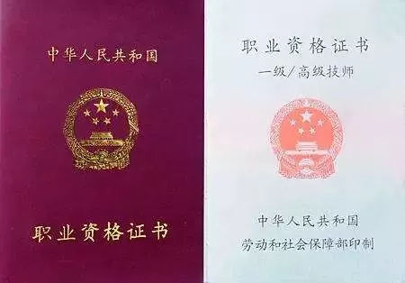
4. 汽车运用与维修专业职业资格证书
职业资格证书分五个等级：
（1）初级（国家职业资格五级） ；（2）中级（国家职业资格四级） ；（3） 高级（国家职业资格三级）；（4）技师（国家职业资格二级）；（5）高级技师（国家职业资格一级）

Slide 35
（五） 学生实习
1. 一体化实习能力培养
采用“VR-AR技术+国泰安VR教学系统+裸眼3D技术”的一体化解决方案。
将传统模式升级为“VR辅助理论教学+VR仿真预实训+上手实操”的高科技课堂新模式。
理实一体化实训教学
国泰安VR教学实训
操作危险
设备昂贵
损耗严重
安全可逆
学科兼容
节约成本
传统实训
虚拟仿真实训
国泰安VR实训

Slide 36
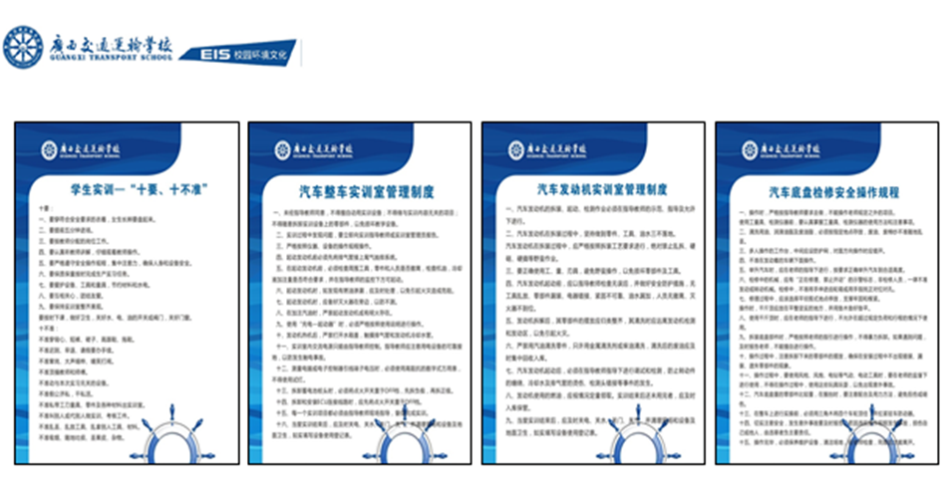
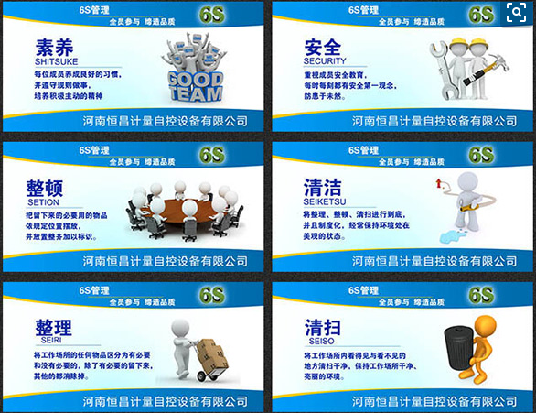
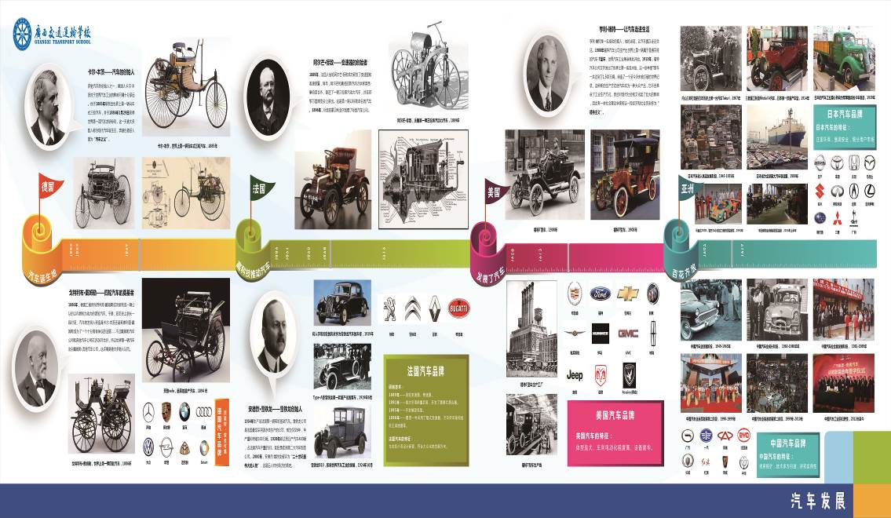
2. 融入企业文化职业培养
安全文化建设
6S文化建设
专业文化建设

Slide 37
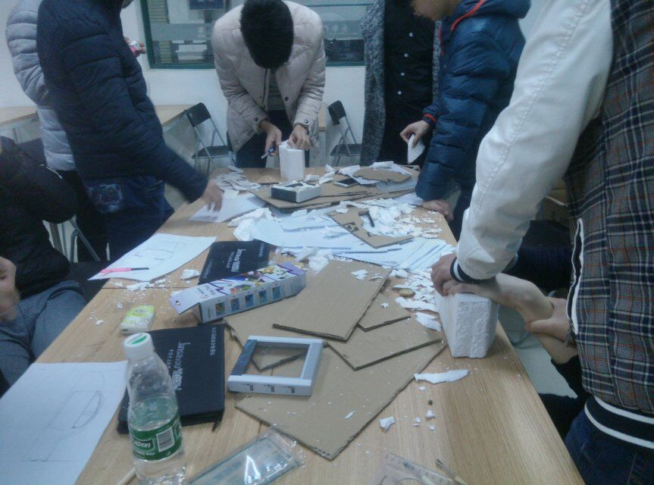
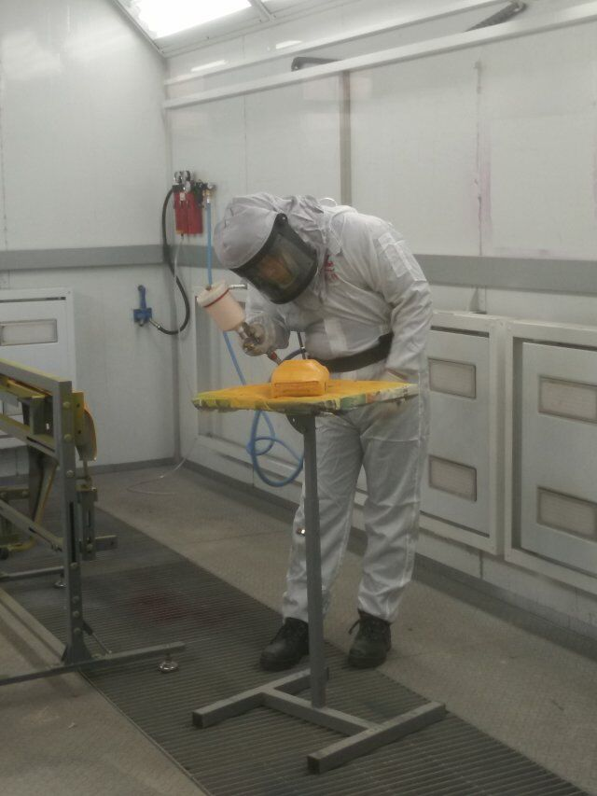
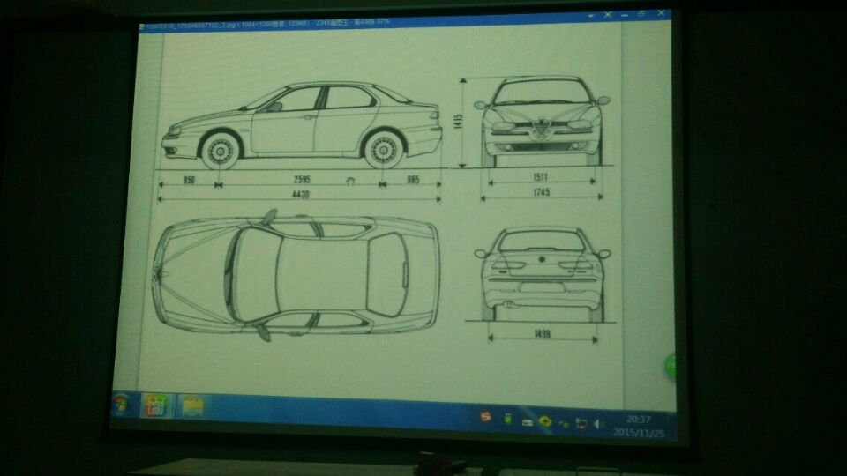
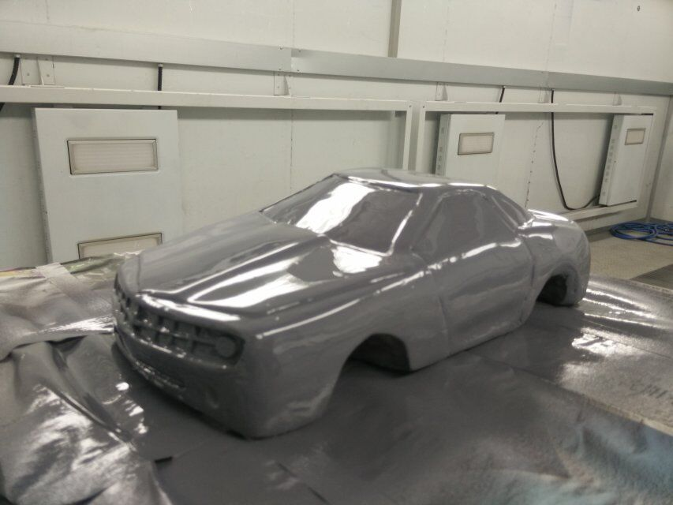
3. 协助参加各种专业技能大赛
车模爱好者发起的一个汽车模型相关作品制作比赛活动。

Slide 38
（六） 就业服务
1. 开展职业规划与就业辅导
（1）职业规划
国泰安针对当地汽修专业发展现状、区域产业结构和院校特色提供学生职业规划辅导，根据区域经济产业发展特点，多维度的帮助学生根据自我以及专业水平寻找合适的职业，并有计划的为学生职业发展给予方向性指导，同时国泰安将通过线上、线下提供多种方式给学生职业、专业咨询。
（2）就业辅导
国泰安借鉴与国际前沿接轨的就业辅导模式，通过多样化的专业培训模式，聘请当地有经验的企业专家来学校召开汽修专业就业指导和职业规划研讨会，让学生了解专业发展方向，尤其是要结合当地的特色营销专业方向上，给予启发和提高学生对实际营销工作岗位的适应能力，为学生的就业提供前提保障。

Slide 39
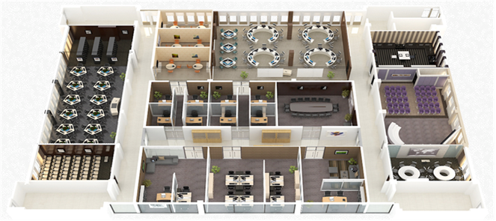







2. 通过创业活动提升就业能力
创新创业
文化熏陶
创新思维训练
创客实践
创业能力培养
孵化引领
多功能创新
体验中心
创新思维
训练室
创客中心
创新创业综合实
训中心
创业孵化
服务中心
公共服务
综合体验
创意作品展示
创业素质测评
创新启蒙
创新认知与评估
创新技法训练
创意录播厅
创客交流分享区
产品创新设计区
商业模式验证实验室
梦工厂社区线上平台
创业全流程实训
外围机构柜台
创业实战模拟对抗
创业导师指导室
孵化办公区
项目路演区
投融资洽谈区
行政办公区

Slide 40
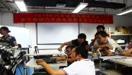


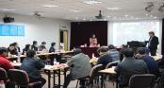
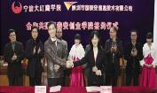

3. 协助开展创业培训等教育增值服务
国泰安公司利用自身的全国教育界及业界的专家资源，以丰富强大的渠道、资源和技术服务等为基础，借助自身的汽车专家储备和实训设施，为职业院校提供汽车教育行业、企业专家，对学校的日常教学进行支援，共同培育学生。
01
师资上门服务
国泰安提供企业资源，安排教师去企业学习汽车制造技术、汽车维修实际操作技术、企业管理，提高教师的动手能力和管理能力。合作企业有一汽大众、比亚迪、重庆力帆、上海大众、郑州日产等。
挂职锻炼
02
国泰安站在“文化强校”的高度，围绕学校“育人为本”的核心目标，遵循职业教育的特质与规律，以锤炼应用技能的“硬实力”为原点，提升学生综合素质的“软实力”，构建“以人为本”的中职校园文化建设提升体系，内铸品牌，外树形象，提高学校的文化力，并最终转化为学校的核心竞争力。
03
汽车文化
创业就业服务
04
国泰安协助学校建设成立学生创业就业孵化中心，具有专业的创业团队，可针对职业院校汽车专业学生培养创业能力的个性化需求，提供相应的服务。

Slide 41

4. O2O教育培训提升就业能力
校内学生
翻转课堂
云课堂
岗前培训
在线平台
课程资源
基地创新
运营辅助
就业服务
培训内容
素质素养
文化生活
技能技巧
创新创业
……
社会群体
新型农民
退役军人
残疾人
……
国泰安O2O教育培训——国匠在线
延伸课堂，创新教育 敞开校门，服务社会

Slide 42
四、项目案例介绍
（一） 国泰安优势
新技术+新职教+新培训
多方统筹、协同推进，为基地提供“规划-建设-辅助运营”全方位服务
顶层设计规划
深耕教育领域多年，拥有一大批全国知名职业教育专家和一支优秀博士、硕士核心研究团队，作为产教融合服务者，将产业与职业教育深度对接，提供产教融合顶层设计规划服务。
新科技赋能
教学实训
深度应用VR、AR、AI等新技术，充分利用现代化教学工具、手段等，搭建智慧学习环境，构建“线上+线下”智慧教学体系，提升教育培训的效率和质量。
课程资源与
技术支撑
具备强大的课程资源开发能力，拥有数百门优质课程资源，充分利用新技术创新资源呈现形式，能将行业企业的产业知识、技术、标准、证书等资源转化为职业教育资源。
基地智慧管理
搭建智慧管理平台，提供全面的智能平安环境和综合信息服务，全面打造智慧基地（智慧管理、智慧教学、智能安防、智慧科研、数据服务、评价模板）。
辅助运营
与多家职业院校及多家知名企业（海康威视、富士康等）具有战略合作关系，根据项目实际情况与需要，可在合作交流、资源搭接、订单培养、就业服务等方面提供协助。

Slide 43
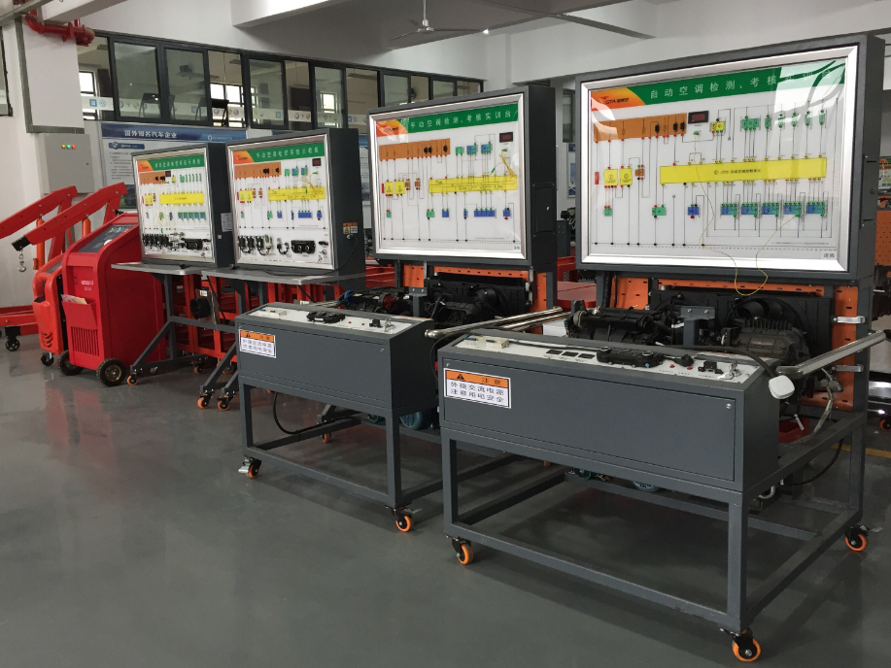
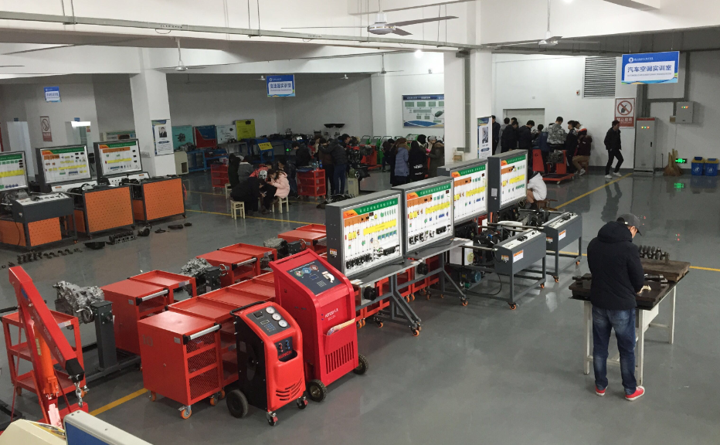
（二） 成功案例
1. 武汉船舶职业技术学院项目
2017年，国泰安与武汉船舶职业技术学院，以新能源汽车硬件改革为基础，以提高学生技能为目的，以创新新能源汽车教学设备为引入，以创新新能源汽车实训中心为平台，以理实一体的课程体系设计，共同完成新能源汽车专业建设。建设达到以下成果：
纯电动汽车教学系统实训室、混合动力汽车教学系统实训室、新能汽车充电系统实训室、新能源汽车教学资源库
Notes:
首批154名本科生顺利毕业，其中118人独立创业，创办并注册了21家企业，另有5人作为“创二代”投身到家族企业的二次创业和转型升级中

Slide 44
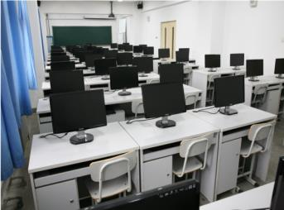
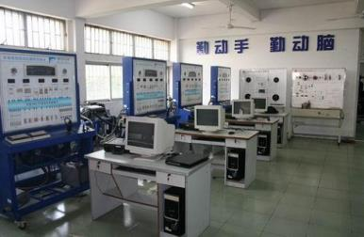
2. 杭州技师学院项目
国泰安与杭州技师学院达成战略合作协议，将完成实训软硬件建设及设备整合和补充（包括汽车虚拟仿真教学实训室、汽车专业微型课题开发专项、汽车专业硬件设备的引进），通过软硬件实现节省时间、空间、教学设备、常规实操耗材消耗的投入成本，让学生通过虚拟仿真教学实训，提高学生学习的兴趣。
Notes:
首批154名本科生顺利毕业，其中118人独立创业，创办并注册了21家企业，另有5人作为“创二代”投身到家族企业的二次创业和转型升级中

Slide 45
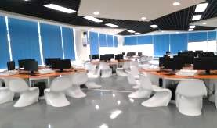
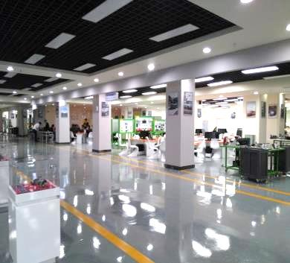



3. 四川希望汽车职业技术学院项目
国泰安与四川希望汽车职业技术学院达成一致，共建3万平米的万人汽车实训基地，以汽车实训室的整体规划设计，课程教学资源库，信息化实训基地、汽车文化为一体的汽车综合实训中心。
Notes:
首批154名本科生顺利毕业，其中118人独立创业，创办并注册了21家企业，另有5人作为“创二代”投身到家族企业的二次创业和转型升级中

Slide 46

4. 安徽省新能源汽车师资培训项目
国泰安在天津承办了安徽省新能源汽车高职高专骨干教师师资培训，培训教师约15人，在6天的培训时间里，从理论、企业参观到实践操作对教师进行了培训，得到了参加培训教师的一致好评。
Notes:
首批154名本科生顺利毕业，其中118人独立创业，创办并注册了21家企业，另有5人作为“创二代”投身到家族企业的二次创业和转型升级中

Slide 47

谢谢观看
竭诚期待与您合作
深圳国泰安教育技术有限公司
T 400-609-6665
E market@gtafe.com
W http://www.gtafe.com
A 深圳市南山区学苑大道1001号南山智园A4栋
版权声明
国泰安对本解决方案中的所有内容（包括但不限于产品设计构思、设计理念、文字图片等）拥有完全及绝对的版权等知识产权，并受法律保护。未经国泰安书面许可或授权，任何单位或个人不得以任何方式和理由对该解决方案中的内容（包括但不限于产品设计构思、设计理念、文字图片等）进行全部或部分地抄录、复制、修改、传播、销售或以其它任何方式使用。凡侵犯前述知识产权的，国泰安有权依法追究其法律责任。特此郑重声明。
版本：基于产教融合下的汽车运用与维修专业整体解决方案 编制：2019年3月

